Slide 1
MES LOT Trace 시스템 이해 및 데모
모베이스전자 / 모베이스시스템 MES 운영·개발 지원
C# WinForm · Oracle · DevExpress
Enterprise 시스템 개발 20년 경험
LOT Trace 조회 데모 프로그램 직접 구현
Notes:
안녕하세요. C# 기반 기업용 시스템 개발을 약 20년 동안 수행해 온 지원자입니다.
ERP, 그룹웨어, 기업 솔루션 등 다양한 엔터프라이즈 시스템을 개발하고 운영해 왔습니다.
이번 포지션은 C# WinForm과 Oracle 기반 MES 운영·개발 업무로 이해하고 있습니다.
면접을 준비하면서 MES 구조를 정리했고 LOT Trace 통합조회 데모 프로그램을 직접 만들어 보았습니다.

Slide 2
자동차 부품 제조 IT 아키텍처
OEM → EDI → SCM / ERP → MES → QMS → EIS 구조
ERP : 수주 · 생산계획 · MRP
MES : 생산 실행 및 공정 관리
QMS : 검사 및 불량 관리
EIS : KPI 분석 및 경영 지표
Notes:
자동차 부품 제조기업은 ERP 중심 구조로 여러 시스템이 연결됩니다.
OEM에서 생산 계획이 전달되면 ERP에서 생산 계획을 수립하고 MES에서 실제 생산이 실행됩니다.
품질 데이터는 QMS에서 관리되고 EIS에서 KPI 분석에 활용됩니다.

Slide 3
OEM → 협력사 생산 프로세스
현대차 EDI 메시지 수신
ERP 생산 계획 및 MRP 수행
MES 작업지시 실행 및 생산 실적 수집
QMS 검사 및 불량 관리
ERP/EIS KPI 분석
Notes:
현대차 생산 계획은 EDI 메시지를 통해 협력사로 전달됩니다.
ERP에서 생산 계획을 생성하고 MES에서 실제 생산이 수행됩니다.
생산 과정의 품질 데이터는 QMS에서 관리되고 KPI 분석에 활용됩니다.

Slide 4
MES 핵심 역할
생산오더 실행
공정 및 설비 관리
작업자 관리
생산 실적 수집
LOT Traceability 확보
Notes:
MES는 ERP 생산 계획을 실제 생산으로 실행하는 시스템입니다.
특히 자동차 산업에서는 LOT 단위 추적 기능인 Traceability가 매우 중요합니다.

Slide 5
MES 데이터 모델
WORK_ORDER : 생산 오더
LOT_MASTER : LOT 기본 정보
PROCESS_HISTORY : 공정 이력
DEFECT_LOG : 불량 기록
MATERIAL_USAGE : 자재 투입 관계
Notes:
MES 데이터 모델은 LOT 중심 구조입니다.
LOT가 여러 공정을 거치며 그 이력이 PROCESS_HISTORY에 기록됩니다.
불량 정보와 자재 사용 정보도 별도 테이블로 관리됩니다.

Slide 6
LOT Traceability 개념
LOT 기준 공정 이력 조회
불량 발생 기록 추적
자재 LOT 사용 관계 추적
출하 정보 추적
Notes:
LOT Traceability는 특정 LOT의 생산 이력을 추적하는 기능입니다.
품질 문제 발생 시 원인을 빠르게 파악할 수 있습니다.

Slide 7
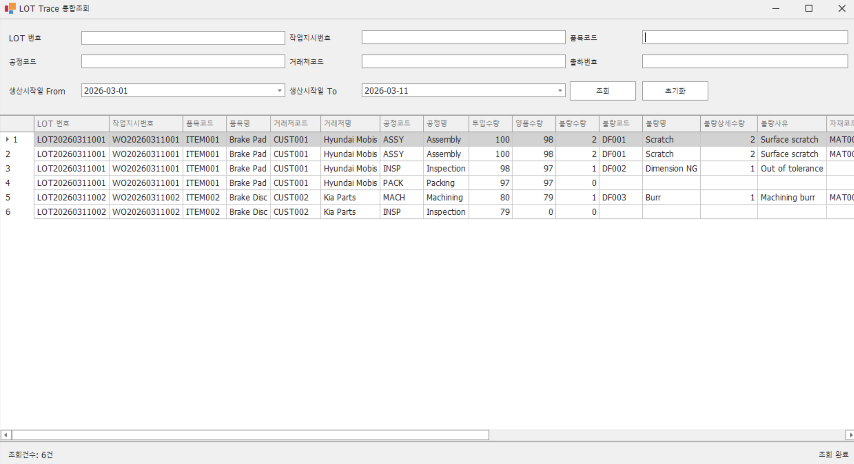
LOT Trace 통합조회 데모
C# WinForm + DevExpress Grid
Oracle PL/SQL 프로시저 기반 조회
검색 조건 기반 LOT Trace 조회
공정 / 불량 / 자재 정보 통합 조회
Notes:
MES 구조 이해를 위해 LOT Trace 통합조회 데모 프로그램을 구현했습니다.
검색 조건을 입력하면 Oracle 프로시저를 호출하여 Trace 데이터를 조회합니다.

Slide 8
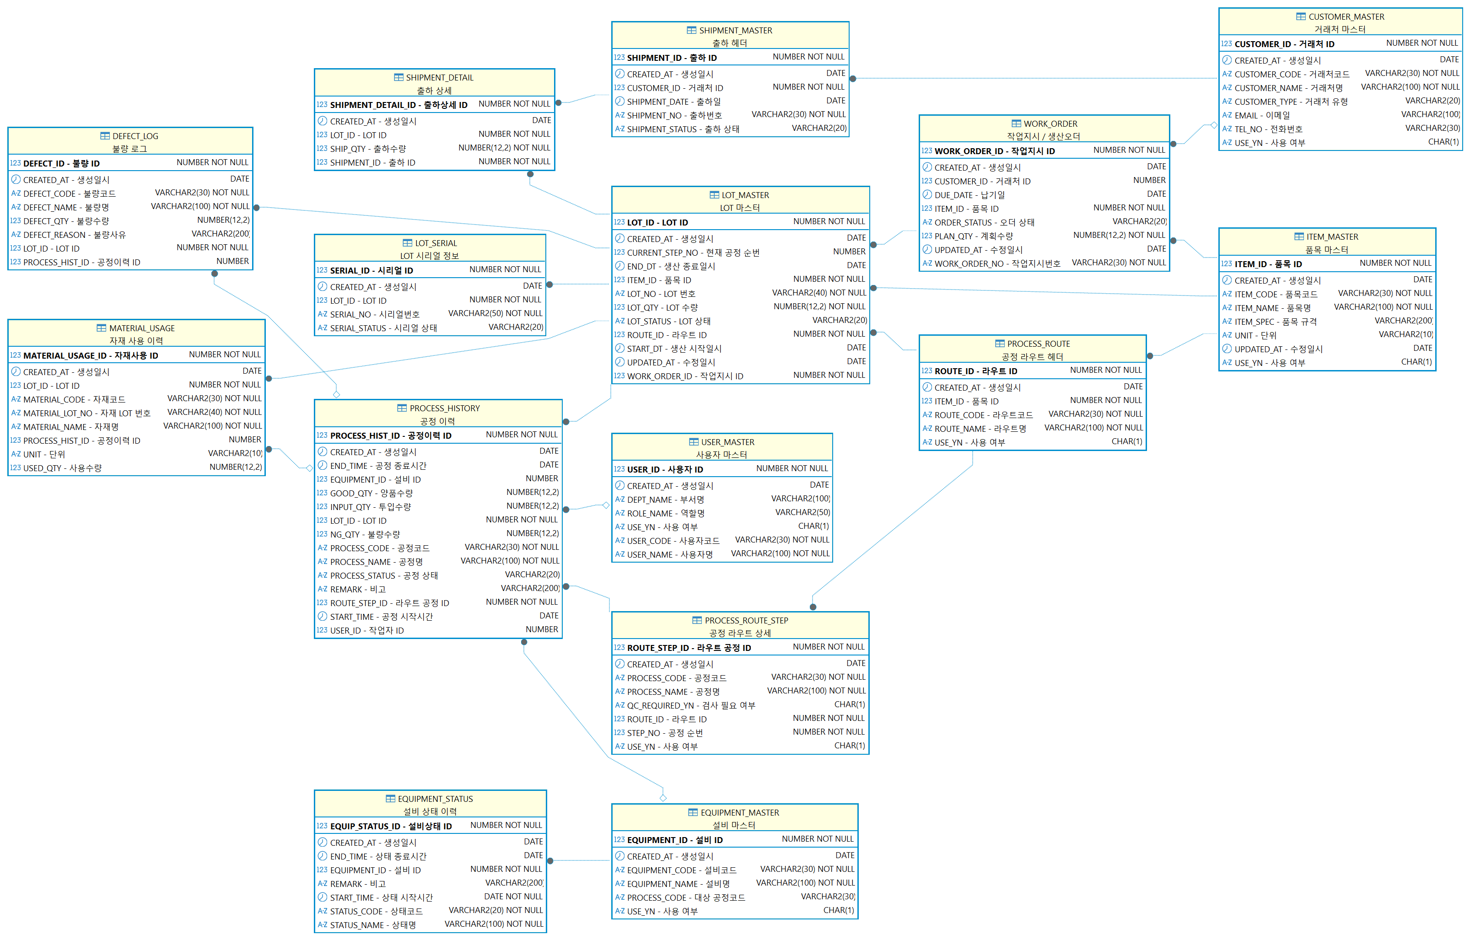
시스템 아키텍처 구조
WinForm Client (DevExpress UI)
ODP.NET 데이터 접근
PL/SQL Stored Procedure
Oracle MES Database
Notes:
데모 프로그램은 MES에서 일반적으로 사용하는 3계층 구조를 단순화해 구현했습니다.
클라이언트에서 Oracle 프로시저를 호출하고 결과를 Grid에 바인딩합니다.

Slide 9
입사 후 기여 계획
1주 : 시스템 아키텍처 및 ERD 분석
1개월 : 핵심 모듈 유지보수 참여
3개월 : 성능 및 운영 개선 과제 수행
https://github.com/kimchanj/MINI_MES/tree/main/MiniMes.LotTraceSample
Notes:
입사 후에는 먼저 시스템 구조와 데이터 모델을 이해하는 데 집중하겠습니다.
이후 핵심 모듈 유지보수와 개선 작업을 수행하며 시스템 안정화에 기여하겠습니다.

